Slide 1
USART (5주차)
RRL
공성진
2021.11.03

Slide 2
01 직렬통신과 병렬통신
02 동기, 비동기란 무엇인가
03 전이중, 반이중 통신방식 조사
04 ATmega128의 USART 통신 (폴링,인터럽트)
05 USART 레지스터
06 코드 소개 및 실습 영상
07 Q & A

Slide 3
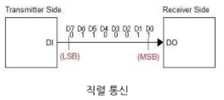
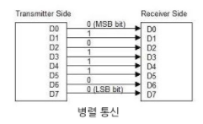
1. 직렬통신과 병렬통신
한번에 하나의 데이터 비트를 전송함
한번에 처리하는 데이터가 많지 않아서 병렬통신에 비해 느림
라인 구성이 간단해서 구현이 쉽고 비용이 적음
장거리 통신도 가능함
한번에 여러 개의 데이터 비트를 전송함
병렬통신은 한번에 처리하는 비트가 많아질수록 많은 데이터 라인이 필요함
(설계가 복잡, 비용 증가)
라인수가 많기 때문에 장거리 통신이 어렵고 선간 노이즈현상이 생김

Slide 4
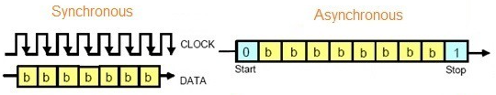
2. 동기, 비동기란 무엇인가
동기식 통신은 데이터 동기화를 위해 별도의 클록 신호를 전송함
클록의 유무만 체크하면 되므로 데이터 송수신 효율이 높음
(더 높은 전송 속도를 허용)
클록 핀이 추가로 필요한 단점이 있음
수신측에서 비트를 계산해야하는 단점
프레임 단위 전송
수신측에서 시작비트 수신후 수신되는 비트를 세면서 n비트 수신 후 정지비트를 찾는 방식
비동기식은 데이터 신호 안에 문자마다 시작, 정지를 알리기 위한 비트가 필요하므로 전송 효율이 떨어짐
동기식에 비해 속도가 느림
문자 (1바이트) 단위 전송

Slide 5
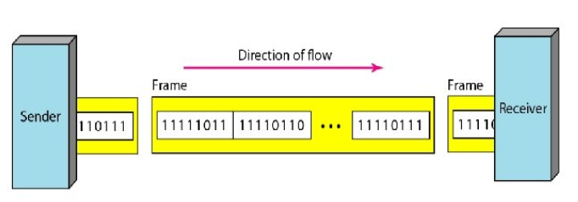
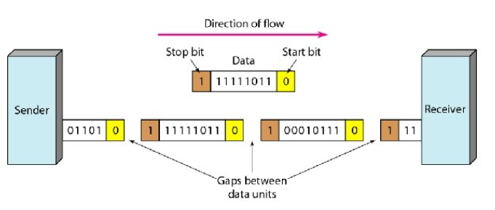
2. 동기, 비동기란 무엇인가
동기식
비동기식

Slide 6
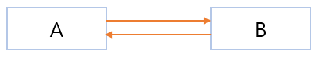
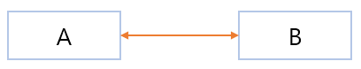
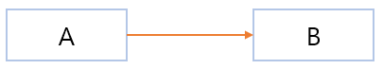
3. 전이중, 반이중 통신방식
전이중 통신방식
두 개의 통신 채널을 이용하여
양방향으로 동시에 송수신이
가능한 방식
반이중 통신방식
하나의 통신 채널을 이용하여
교대로 데이터를 송수신하는 방식
단방향 통신방식
송신측과 수신측이 미리 고정되어 있는 통신 방식
데이터가 한 방향으로만 전달됨

Slide 7
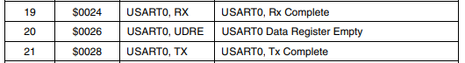
4. Polling 방식, Interrupt 방식
폴링 방식
순차적으로 송수신 요구의 유무를 확인하고 요구가 있을 경우에 수행 시작.
(UCSRA 레지스터의 플랙 비트를 확인)
소프트웨어적으로 사용자가 구성하기 쉬움
지속적으로 장치를 감시하게 되므로 응답시간이 길어짐
인터럽트 방식
정상적인 프로그램을 수행하다가 송,수신 인터럽트가 발생했을 때만 ISR 실행
폴링보다는 복잡하지만 처리의 정확한 시간을 요구하는 곳에 적합
지속적인 체크가 필요없음

Slide 8
5. USART 레지스터
ATmega128 USART의 특징
동일한 기능을 수행하는 2개의 USART 직렬통신 포트를 가지고 있음
동기 및 비동기 전송모드에서 모두 전이중 통신이 가능함
전송 데이터는 5~9비트로 설정 가능
스톱 비트는 1~2비트로 설정 가능
에러 검출을 위한 패리티 비트 사용 가능
송신 완료, 송신 데이터 레지스터 준비완료, 수신 완료 등의 3가지 인터럽트

Slide 9
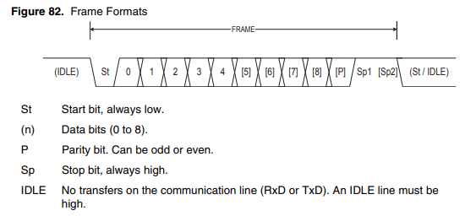
5. USART 레지스터
전송 데이터의 구성 포맷
직렬 전송 독장이 수행되지 않는 상태
ATmega128에서 1개의 전송 프레임은 최소 7비트에서 최대 13비트로 구성될 수 있음

Slide 10
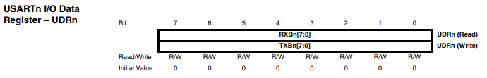
5. USART 레지스터
UDRn 레지스터
송신 및 수신 버퍼는 동일한 번지에 위치하지만 내부적으로 별개의 레지스터임
송신할 데이터를 UDRn에 라이트하면 이는 송신 데이터 버퍼 TXBn에 저장
수신된 데이터를 UDRn으로 읽으면 이는 수신 데이터 버퍼 RXBn에 저장됨

Slide 11
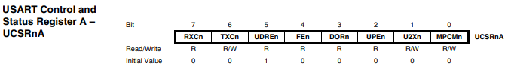
5. USART 레지스터
UCSRnA 레지스터
비트 7 (RXCn : USARTn Receive Complete)
수신 버퍼에 읽혀지지 않은 수신 문자가 들어있으면 1로 세트, 비어있으면 0.
이 비트가 1로 되면 수신 완료 인터럽트를 요청하고, 수신 버퍼를 읽으면 0.
비트 6 (TXCn : USARTn Transmit Complete)
송신 시프트 레지스터에 있는 송신 데이터가 모두 송신되고 버퍼에 아직 새로운
송신 데이터가 라이트 되지 않은 상태면 1로 세트.
이 비트가 1로 되면 송신완료 인터럽트를 요청함
비트 5 (UDREn : USARTn Data Register Empty)
UDRn의 송신 버퍼가 비어 있어서 새로운 송신 데이터를 받을 준비가 되면 1로 세트
1로 세트되면 송신 데이터 레지스터 준비완료 인터럽트를 요청함

Slide 12
5. USART 레지스터
UCSRnA 레지스터
비트 4 (Fen : USARTn Frame Error)
데이터를 수신하는 동안에 프레임 에러가 발생했음을 나타냄
프레임 에러는 수신 문자의 첫 번째 스톱 비트가 0으로 검출되면 발생함
비트 3 (DORn : USARTn Data Overrun Error)
이전 데이터가 처리되기 전에 새로운 데이터가 수신되는 것을 data overrun 이라고 함
data overrun이 발생하면 1로 세트됨
비트 2 (UPEn : USARTn Parity Error)
패리티 체크 기능이 활성화된 상태에서 수신된 버퍼에 패리티 오류가 있는 경우 1로 세트
비트 1 (U2Xn : Double the USARTn Transmission Speed)
비동기 모드에서만 유효함. USARTn 포트의 클록 분주비를 절반만큼 낮추어 전송속도를
2배 높이는 기능을 수행함
비트 0 (MPCMn : USARTn Multi-Processor Communication Mode)
USARTn을 멀티 프로세서 통신 모드로 설정함 (여러 개의 프로세서와 통신 가능)

Slide 13
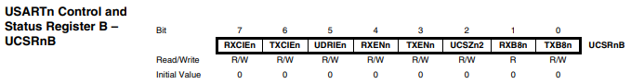
5. USART 레지스터
UCSRnB 레지스터
비트 7 (RXCIEn : USARTn RX Complete Interrupt Enable)
수신완료 인터럽트를 개별적으로 허용하는 비트
비트 6 (TXCIEn : USARTn TX Complete Interrupt Enable)
송신완료 인터럽트를 개별적으로 허용하는 비트
비트 5 (UDRIEn : Data Resister Empty Interrupt Enable)
송신 데이터 레지스터 준비완료 인터럽트를 개별적으로 허용하는 비트
비트 4 (RXENn : USARTn Receiver Enable)
USARTn 포트의 수신부가 동작하도록 허용 (RxDn핀이 병렬 I/O 포트 X)

Slide 14
5. USART 레지스터
UCSRnB 레지스터
비트 3 (TXENn : USARTn Transmit Enable)
USARTn 포트의 송신부가 동작하도록 허용
비트 2 (UCSZn2 : USARTn Character Size)
UCSZn1~0 비트와 함께 전송 문자의 데이터 비트수를 설정하는데 사용됨
비트 1 (RXB8n : USARTn Receive Data Bit 8)
전송 문자가 9비트로 설정된 경우 수신된 문자의 9번째 비트를 저장함
비트 0 (TXB8n : USARTn Transmit Data Bit 8)
전송 문자가 9비트로 설정된 경우 송신할 문자의 9번째 비트를 저장함

Slide 15
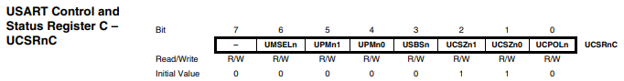
5. USART 레지스터
UCSRnC 레지스터
비트 6 (UMSELn : USARTn Mode Select)
1로 세트하면 동기 전송 모드로 설정, 0이면 비동기 전송 모드로 설정
비트 5~4 (UPMn1~0 : USARTn Parity Mode)
두 비트를 통해 패리티 모드를 설정함
비트 3 (USBSn : USARTn Stop Bit Select)
0이면 스톱 비트를 1개로 설정, 1이면 스톱 비트를 2개로 설정함
비트 2~1 (UCSZn1~0 : USARTn Character Size)
UCSZn2 비트와 함께 전송 문자의 데이터 비트수를 설정하는데 사용됨
비트 0 (UCPOLn : USARTn Clock Polarity)
동기 전송 모드에서만 유효함. 0으로 설정하면 TxDn 단자의 송신 데이터는
XCKn 클록의 상승 에지에서 새로운 값이 출력, RxDn 단자의 수신 데이터는
하강 에지에서 검출됨. (1로 설정하면 반대)

Slide 16
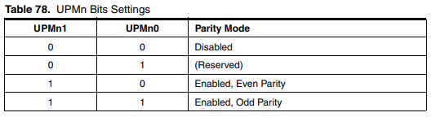
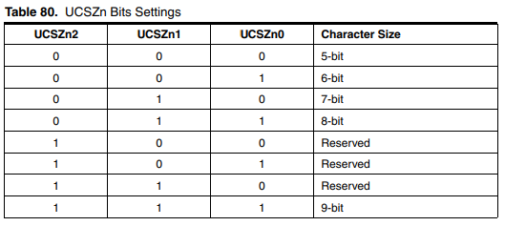
5. USART 레지스터

Slide 17
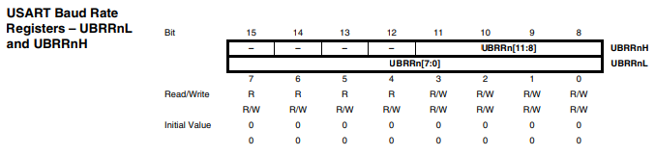
5. USART 레지스터
UBRRnH/L 레지스터
16비트 중에서 12비트만 사용함.
USARTn 포트의 송수신 속도를 설정하는 기능을 수행함
0~4095범위의 값을 가질 수 있다.

Slide 18
5. USART 레지스터
Bit Rate : 초당 얼마나 많은 데이터 비트(0 또는 1)를 전송할 수 있는가를 타나냄
단위 - bps (Bit Per Second)
ex) 2400bps => 초당 2400개의 비트를 전달할 수 있음
Baud Rate : 초당 얼마나 많은 심볼(의미있는 데이터 묶음)을 전송할 수 있는가를 나타냄
단위 – bps
ex) 2400 baud rate => 초당 2400개의 의미 있는 심볼을 전송
1개의 심볼이 8비트(character)일 때 2400 baud rate는 1초에 2400개의
아스키 코드를 전송할 수 있음
Bit Rate와 Baud Rate의 관계
아스키 코드를 사용하여 통신할 때, 9600bps의 통신 속도는 1200 baud로 표현 할 수 있음
아스키 코드가 아니라 bit를 정보로 받아들이면 9600bps는 9600 baud로 표현됨

Slide 19
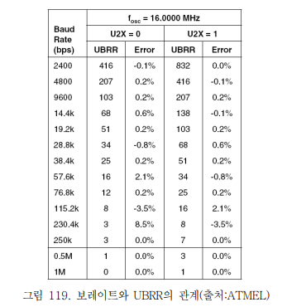
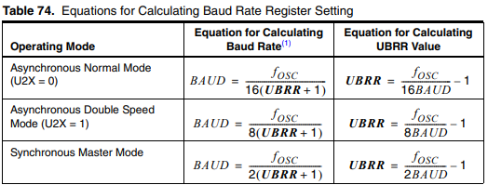
5. USART 레지스터
보레이트 설정 공식

Slide 20
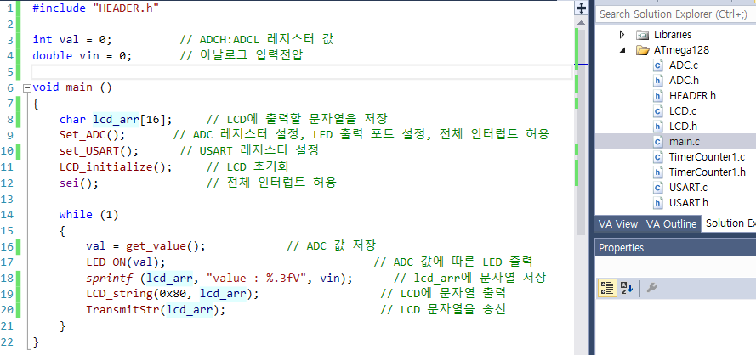
6. USART 코드 소개
USART main

Slide 21
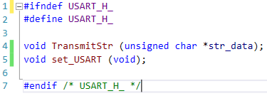
6. USART 코드 소개
USART.h

Slide 22
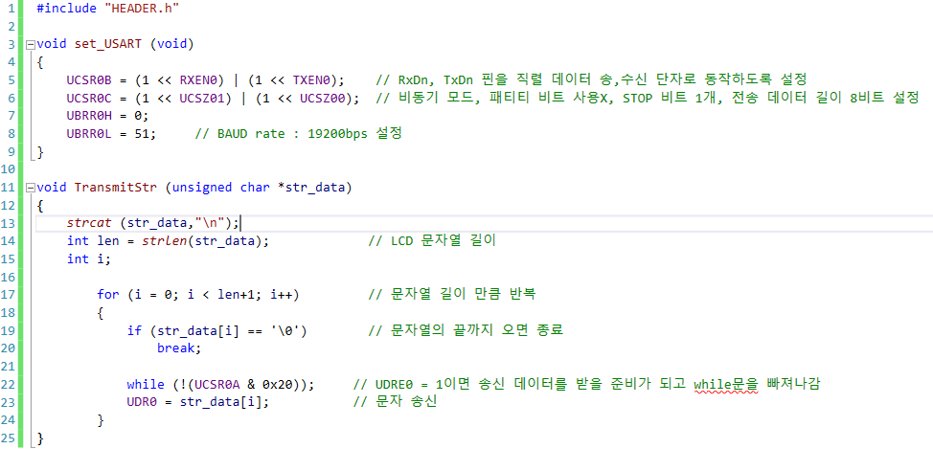
6. USART 코드 소개
USART.C

Slide 23
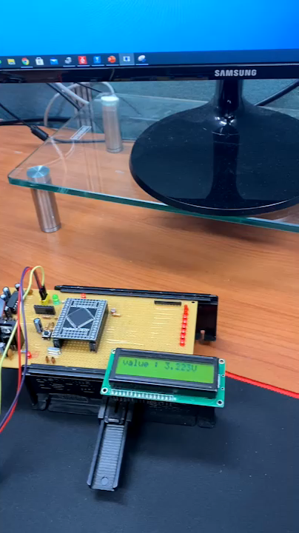
6. USART 실습 영상

